Slide 1
GREEN COMPUTING

Slide 2
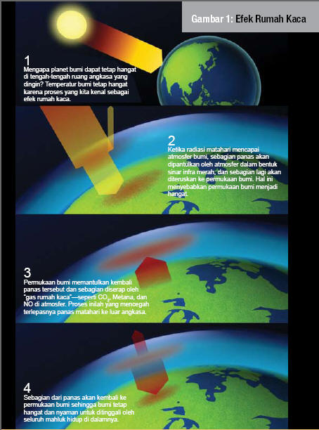

Slide 3
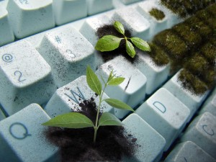
GREEN TECHNOLOGY

Slide 4
pengertian
Green computing adalah perilaku menggunakan sumber daya komputasi secara efisien, dengan cara memaksimalkan efisiensi energi, memperpanjang masa pakai perangkat keras, meminimalkan penggunaan kertas, dan beberapa hal teknis lainnya

Slide 5
Elemen-elemen
Elemen-elemen green computing adalah: 1. Sustainability, yaitu daur ulang. 2. Ramah lingkungan 3. Penggunaan energi secara efisien 4. Penggunaan sumber daya secara efisien 5. Mengurangi pekerjaan yang tidak berguna

Slide 6
sejarah
Fenomena green computing ini mulai muncul tahun 1992.
Energy Star
Asal mulanya dengan munculnya teknologi sleep mode, yang berfungsi untuk meminimalkan energi komputer ketika komputer sedang tidak digunakan.
Pada tahun 1992, TCO (Tjänstermännens Central Organization) yang berada di Swedia, merupakan suatu lembaga yang berhak mengeluarkan sertifikasi atasi emisi, ergonomi, ecologi, dan energi pada: komputer, monitor, printer, cellphone, hingga furniture. Apple juga semakin ramah lingkungan dengan produk-produknya, salah satunya adalah Macbook. SAP (suatu ERP, yang digunakan pada perusahaan untuk pengelolaan datanya secara detail, merupakan vendor nomer 1 di dunia saat ini) mengklaim akan mengurangi emisi karbon hingga 61% pada tahun 2020.
E-waste
Consorsium the Green Grid, merupakan aliansi dari perusahaan-perusahan besar di dunia (contoh: AMD, Dell, HP, IBM, Intel, Microsoft, RackubloSys) merumuskan standar untuk pembuatan suatu data center. Sebagai musuh dari green computing yaitu trojan dan malware, karena dua hal tersebut menyedot resource/sumber daya untuk hal-hal yang tidak penting.
Virtualisasi resource sejumlah server
pendataan biaya pemakaian energi

Slide 7

Cikal bakal
1992
US Environmental Protection Agency
Energy Star
economic viability (keberlangsungan hidup),
social responsibility (tanggung jawab sosial) dan environmental impact (pengaruh lingkungan).

Slide 8
definisi
How to use your computer more sustainably (Young Yi)
Information technology that is environmental friendly and energy efficient (Wachara Chantatub)
The study and practice of using computing resources efficiently (Rawan M. Al-Ghofaili)
Reduce the increasing amount of useless data/work (Jordi Torres)

Slide 9
tiga rangkaian entitas green computing
perangkat keras
perangkat lunak
pengguna (individu dan organisasi)

Slide 10
TIPS GREEN COMPUTING

Slide 11
1. Green Computing on PC
Laptop hanya memerlukan 10% energi yang digunakan Desktop. Flat screen hanya menggunakan 30% energi yang digunakan oleh Monitor CRT
Coba upgrade RAM, sebelum memutuskan ganti komputer. Komputer lambat bisa karena kotornya registry atau ada background services yang berjalan padahal sebenarnya tidak kita perlukan. Cek dan matikan services yang sedang berjalan padahal tidak perlu itu. Misalnya untuk Windows jalankan Start > Run > type “msconfig”
Menggunakan PC dan printer dengan merk dan jenis sama memudahkan kanibalisme dan proses recycle

Slide 12
Matikan komputer ketika tidak digunakan (malam hari). Mematikan komputer akan mengurangi umur komputer adalah mitos yang salah
Screen saver is not energy saver. Pilih matikan monitor daripada menggunakan screen saver
Pilih virtualisasi daripada pembelian hardware baru (hemat 70% energi)
Pilih peripheral berlogo energy star

Slide 13
Catat bahwa mode power menentukan prosentase hemat energi (Sleep mode – hemat 70% energi, Standby mode – hemat 90% energi, Hibernate mode – hemat 98% energi)
Jangan cepat membuang PC, lakukan recycle atau donasi ke pihak lain apabila sudah tidak digunakan

Slide 14
2. Green Computing on Laptop
Gunakan power saving setting
Kurangi penggunaan backlight
Atur layar dan harddisk sleep/off setelah beberapa menit tanpa penggunaan
Matikan bluetooth dan wifi ketika tidak digunakan
Lepas kartu MMC, SD, USB Flash apabila tidak digunakan

Slide 15
Kecilkan volume suara dan kontras layar
Minimalisir penggunaan IrDA (infrared) atau serial communication, karena boros energi
Upgrade RAM sebelum ganti laptop
Jangan cepat membuang Laptop, lakukan recycle atau donasi ke pihak lain apabila sudah tidak digunakan

Slide 16
3. Green Computing on Paperless Method
Usahakan menggunakan paperless method untuk berbagai urusan kita karena itu mengurangi sampah carbon footprint. Apabila memungkinkan kembangkan dan terapkan Document Management System, Electronic Invoicing dan Electronic Business Process pada institusi kita.

Slide 17
4. Green Computing on Paperless Education
Hindari kertas, gunakan file elektronik or blog untuk pengumpulan laporan dan tugas
Lupakan cara konvensional, gunakan eLearning System untuk penyebaran modul ajar, forum diskusi dan assesment
Gunakan Chatting dan Social Networking untuk mendukung pembelajaran.

Slide 18
5. Green Computing on Paperless Branding and Marketing
Lupakan kartu nama, CV, koran dan majalah untuk personal branding
Lakukan blogging untuk personal branding, marketing, bisnis bahkan influencing people
Manfaatkan google sebagai kurir dan salesman kita dalam marketing dan branding

Slide 19
Penggunaan di dunia Internet
blackle.com: server pencari Google
Gunakan internet untuk sesuatu yang produktif

